Slide 1
Módulo 5: ACL para configuración IPv4
Enterprise Networking, Security, and Automation (ENSA)
Notes:
Programa de Redes de la Academia de Cisco
Enterprise Networking, Security, and Automation (ENSA)
Módulo 5: ACL para configuración IPv4

Slide 2
Objetivos del módulo
Título de Módulo: ACL para configuración IPv4
Objetivo del módulo: Implementar las ACL de IPv4 para filtrar el tráfico y proteger el acceso administrativo.
Título del tema | Objetivo del tema
Configuración de ACL IPv4 estándar | Configurar listas ACL IPv4 estándar para filtrar el tráfico y así cumplir con los requisitos de red.
Modificación de ACL IPv4 | Utilizar números de secuencia para editar listas ACL IPv4 estándar ya existentes.
Protección de puertos VTY con una ACL IPv4 estándar | Configurar una ACL estándar para proteger el acceso a VTY.
Configuración de ACL IPv4 extendidas | Configurar ACL IPv4 extendidas para filtrar el tráfico según los requisitos de red.
Notes:
2
5 — ACL para la configuración IPv4
5.0.2 - Qué aprenderé en este módulo?

Slide 3
5.1 Configurar ACL IPv4 estándar
Notes:
5.0 - ACL para la configuración IPv4
5.1 — Configurar ACL IPv4 estándar

Slide 4
Configurar ACL IPv4 estándar Crear una ACL
Todas las listas de control de acceso (ACL) deben planificarse. Al configurar una ACL compleja, se sugiere que:
Utilice un editor de texto y escriba los detalles de la política que se va a implementar.
Agregue los comandos de configuración del IOS para realizar esas tareas.
Incluya comentarios para documentar la ACL.
Copie y pegue los comandos en el dispositivo.
Pruebe siempre exhaustivamente una ACL para asegurarse de que aplica correctamente la política deseada.
Notes:
5.0 - ACL para la configuración IPv4
5.1 — Configurar ACL IPv4 estándar
5.1.1 – Cree una ACL.

Slide 5
Configurar listas ACL de IPv4 estándares Sintaxis de una ACL de IPv4 estándar numerada
Para crear una ACL estándar numerada, utilice el comando access-list .
Parámetro | Descripción
número-acl | El rango de números es de 1 a 99 o de 1300 a 1999
deny | Deniega el acceso si se dan las condiciones.
permit | Permite el acceso si se dan las condiciones.
texto de observación | (Opcional) entrada de texto para fines de documentación
origen | Identifica la red de origen o la dirección de host que se va a filtrar
comodín-origen | (Optativo) Máscara wildcard de 32 bits para aplicar al origen.
log | (Opcional) Genera y envía un mensaje informativo cuando el ACE coincide
Nota: Utilice el comando de configuración global no access-list access-list-number para eliminar una ACL estándar numerada.
Notes:
5.0 - ACL para la configuración IPv4
5.1 — Configurar ACL IPv4 estándar
5.1.2 – Sintaxis de una ACL de IPv4 estándar numerada

Slide 6
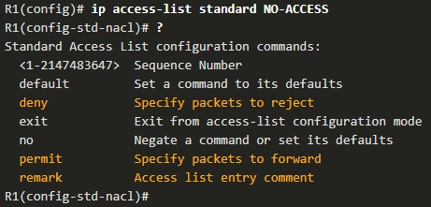
Configurar listas ACL de IPv4 estándares Sintaxis de una ACL de IPv4 estándar con nombre
Para crear una ACL estándar nombrada, utilice el comando ip access-list standard
Los nombres de las ACL son alfanuméricos, distinguen mayúsculas de minúsculas y deben ser únicos.
No es necesario que los nombres de las ACL comiencen con mayúscula, pero esto los hace destacarse cuando se observa el resultado de show running-config.
Notes:
5.0 - ACL para la configuración IPv4
5.1 — Configurar ACL IPv4 estándar
5.1.3 – Sintaxis de una ACL de IPv4 estándar con nombre

Slide 7
Configuración de la ACL IPv4 estándar Aplicación de la ACL IPv4 estándar
Después de configurar una ACL IPv4 estándar, debe vincularse a una interfaz o entidad.
El comando ip access-group se utiliza para enlazar una ACL IPv4 estándar numerada o nombrada a una interfaz.
Para eliminar una ACL de una interfaz, primero introduzca el comando no ip access-group interface configuration.
Notes:
5.0 - ACL para la configuración IPv4
5.1 — Configurar ACL IPv4 estándar
5.1.4 –Aplicación de una ACL IPv4 estándar

Slide 8
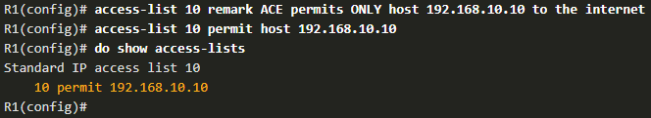
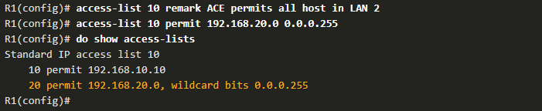

Configuración de la ACL IPv4 estándar Ejemplo de ACL estándar numerado
El ejemplo ACL permite el tráfico desde el host 192.168.10.10 y todos los hosts de la interfaz de salida de red 192.168.20.0/24 serial 0/1/0 en el router R1.
Notes:
5.0 - ACL para la configuración IPv4
5.1 — Configurar ACL IPv4 estándar
5.1.5 — Ejemplo de ACL IPv4 estándar numerada

Slide 9
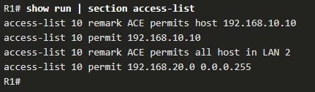
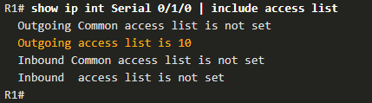
Configuración de ACL IPv4 estánda Ejemplos de ACL estándar numeradas (Cont.)
Use el comando show running-config para revisar el ACL en la configuración.
Use el comando show ip interface para verificar que el ACL esta aplicado a a interfaz
Notes:
5.0 - ACL para la configuración IPv4
5.1 — Configurar ACL IPv4 estándar
5.1.5 — Ejemplo de ACL IPv4 estándar numerada (cont.)

Slide 10
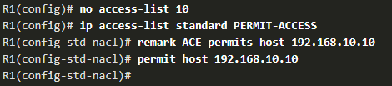
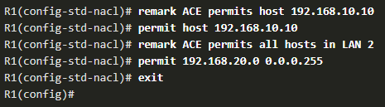

Configuración de la ACL IPv4 denominada Ejemplo de ACL estándar denominada
El ejemplo ACL permite el tráfico desde el host 192.168.10.10 y todos los hosts de la interfaz de salida de red 192.168.20.0/24 serial 0/1/0 en el router R1.
Notes:
5.0 - ACL para la configuración IPv4
5.1 — Configurar ACL IPv4 estándar
5.1.6 — Ejemplo de ACL IPv4 estándar con nombre

Slide 11
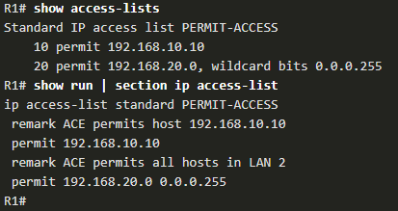
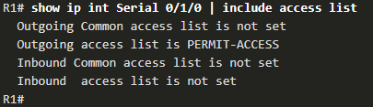
Configuración de ACL IPv4 estándar Ejemplos de ACL numeradas estandar (Cont.)
Use el comando show access-list show access-list para revisar el ACL en la configuración.
Use el comando show ip interface para verificar que el ACL está aplicado a la interfaz.
Notes:
5.0 - ACL para la configuración IPv4
5.1 — Configurar ACL IPv4 estándar
5.1.6 — Ejemplo de ACL IPv4 estándar con nombre (cont.)
5.1.7 — Comprobador de sintaxis — Configurar ACL IPv4 estándar

Slide 12
Configurar listas ACL de IPv4 estándares Packet Tracer – Configurar listas ACL de IPv4 estándares
En esta actividad de Packet Tracer, cumplirá los siguientes objetivos:
Planifique una implementación de ACL
Configure, aplique y verifique una ACL estándar
Notes:
5.0 - ACL para la configuración IPv4
5.1 — Configurar ACL IPv4 estándar
5.1.8 – Packet Tracer - Configure ACL IPv4 estándar numeradas

Slide 13
Configurar ACL IPv4 estándares Packet Tracer – Configurar listas ACL de IPv4 estándares con nombre
En esta actividad de Packet Tracer, cumplirá los siguientes objetivos:
Configurar y aplicar una ACL estándar con nombre
Verificar la implementación de la ACL
Notes:
5.0 - ACL para la configuración IPv4
5.1 — Configurar ACL IPv4 estándar
5.1.8 – Packet Tracer - Configure ACL IPv4 estándar numeradas

Slide 14
5.2 Modificación de ACL de IPv4
Notes:
5.0 - ACL para la configuración IPv4
5.2 – Modificación de ACL de IPv4

Slide 15
Modificar ACL IPv4 Dos métodos para modificar una ACL
Después de configurar una ACL, es posible que deba modificarse. Las ACL con varias ACE pueden ser complejas de configurar. A veces, el ACE configurado no produce los comportamientos esperados.
Hay dos métodos que se deben utilizar al modificar una ACL:
Utilice un editor de texto.
Utilice números de secuencia
Notes:
5.0 - ACL para la configuración IPv4
5.2 – Modificación de ACL de IPv4
5.2.1 — Dos métodos para modificar y ACL

Slide 16

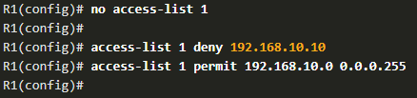
Modificar listas ACL de IPv4 Método de editor de textos
Las ACL con varias ACE deben crearse en un editor de texto. Esto permite crear o editar la ACL y luego pegarla en la interfaz del router. También simplifica las tareas para editar y corregir una ACL.
Para corregir un error en una ACL:
Copie la ACL de la configuración en ejecución y péguela en el editor de texto.
Realice las ediciones o cambios necesarios.
Elimine la ACL configurada previamente en el router.
Copie y pegue la ACL editada de nuevo en el router.
Notes:
5.0 - ACL para la configuración IPv4
5.2 – Modificación de ACL de IPv4
5.2.2 — Método del editor de texto

Slide 17
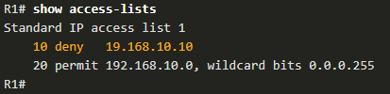
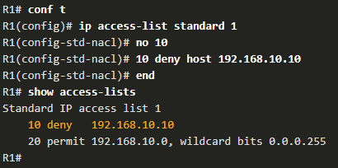
Modificar listas ACL de IPv4 método secuencia de números
Una ACE ACL se puede eliminar o agregar utilizando los números de secuencia ACL.
Utilice el comando ip access-list standard para editar una ACL.
Las instrucciones no se pueden sobrescribir con el mismo número de secuencia que el de una instrucción existente. La instrucción actual debe eliminarse primero con el comando no 10. A continuación, se puede agregar el ACE correcto utilizando el número de secuencia.
Notes:
5.0 - ACL para la configuración IPv4
5.2 – Modificación de ACL de IPv4
5.2.3 — Método de número de secuencia

Slide 18

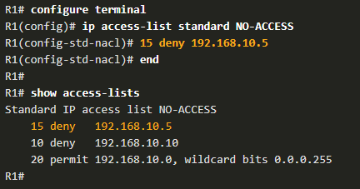
Modificar ACL IPv4 Modificar una ACL con nombre Ejemplo
Las ACL con nombre también pueden utilizar números de secuencia para eliminar y agregar ACE. En el ejemplo se agrega una ACE para denegar hosts 192.168.10.5
Notes:
5.0 - ACL para la configuración IPv4
5.2 – Modificación de ACL de IPv4
5.2.4 — Modificar un ejemplo de ACL con nombre

Slide 19
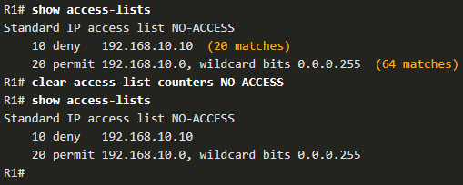
Modificar listas ACL de IPv4 Estadísticas de una ACL
El comando show access-lists del ejemplo muestra las estadísticas de cada sentencia que se ha coincidente.
El ACE de denegación se ha igualado 20 veces y el ACE de permiso se ha igualado 64 veces.
Tenga en cuenta que la declaración deny any implícita no muestra ninguna estadística. Para realizar un seguimiento de cuántos paquetes denegados implícitos se han asociado, debe configurar manualmente el comando deny any .
Utilice el comando clear access-list counters para borrar las estadísticas de ACL.
Notes:
5.0 - ACL para la configuración IPv4
5.2 – Modificación de ACL de IPv4
5.2.5 – Estadísticas de una ACL
5.2.6 — Comprobador de sintaxis — Modificar ACL IPv4

Slide 20
Modificar las ACL de IPv4 Packet Tracer – configure y modifique las ACL IPv4 estándar
En esta actividad de Packet Tracer, cumplirá los siguientes objetivos:
Configurar dispositivos y verificar la conectividad
Configurar y verificar ACL estándar numeradas y con nombre
Modificar una ACL estándar
Notes:
5.0 - ACL para la configuración IPv4
5.2 – Modificación de ACL de IPv4
5.2.7 -Packet Tracer: Configuración de listas ACL IPv4 estandar

Slide 21
Protección de puertos VTY con una ACL IPv4 estándar
Notes:
5.0 - ACL para la configuración IPv4
5.3 - Protección de puertos VTY con una ACL IPv4 estándar

Slide 22
Asegurar puertos VTY con una ACL de IPv4 estándar El comando access-class
Una ACL estándar puede proteger el acceso administrativo remoto a un dispositivo mediante las líneas vty implementando los dos siguientes pasos:
Cree una ACL para identificar a qué hosts administrativos se debe permitir el acceso remoto.
Aplique la ACL al tráfico entrante en las líneas vty.
Notes:
5.0 - ACL para la configuración IPv4
5.3 - Protección de puertos VTY con una ACL IPv4 estándar
7.2.3.1 - El comando access-class

Slide 23
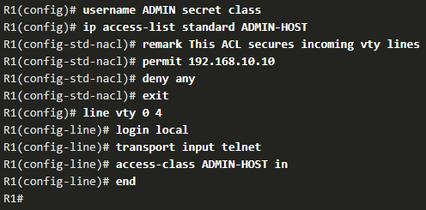
Protección de puertos VTY con una ACL IPv4 estándar Ejemplo de acceso seguro a VTY
En este ejemplo se muestra cómo configurar una ACL para filtrar el tráfico vty.
En primer lugar, se configura una entrada de base de datos local para un usuario ADMIN y una clase de contraseña.
Las líneas vty en R1 están configuradas para utilizar la base de datos local para la autenticación, permitir el tráfico SSH y utilizar la ACL ADMIN-HOST para restringir el tráfico.
Notes:
5.0 - ACL para la configuración IPv4
5.3 - Protección de puertos VTY con una ACL IPv4 estándar
5.3.2 — Ejemplo de Acceso Secure VTY

Slide 24
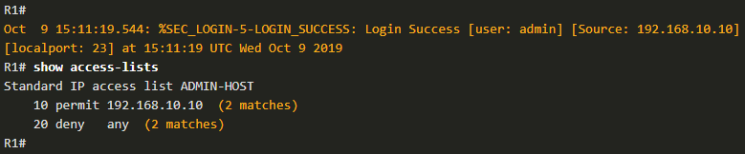
Asegurar puertos VTY con una ACL de IPv4 estándar Verificar que el puerto VTY esté asegurado
Después de configurar la ACL para restringir el acceso a las líneas VTY, es importante verificar que funcione correctamente.
Para verificar las estadísticas de ACL, ejecute el comando show access-lists .
La coincidencia en la línea permit del resultado es producto de una conexión SSH correcta de la PC192.168.10.10.
La coincidencia en la instrucción deny se debe al intento fallido de una PC, a un dispositivo en la red , de establecer una conexión SSH.
Notes:
5.0 - ACL para la configuración IPv4
5.3 - Protección de puertos VTY con una ACL IPv4 estándar
5.3.3 – Verificación de la seguridad del puerto VTY
5.3.4 — Comprobador de sintaxis — Proteja los puertos VTY

Slide 25
5.4 Configuración de ACL IPv4 extendidas
Notes:
5.0 - ACL para la configuración IPv4
5.4 Configuración de ACL IPv4 extendidas

Slide 26
Configurar ACL IPv4 extendidas ACL extendidas
Las ACL extendidas proporcionan un mayor rango de control. Pueden filtrar por dirección de origen, dirección de destino, protocolo (es decir, IP, TCP, UDP, ICMP) y número de puerto.
Las ACL extendidas se pueden crear como:
ACL extendida numerada: creada mediante el comando de configuración global access-list access-list-number.
ACL extendida nombradas: creada usando el nombre de lista de acceso extendido de ip access-list .
Notes:
5.0 - ACL para la configuración IPv4
5.4 Configuración de ACL IPv4 extendidas
5.4.1 – ACL extendidas

Slide 27
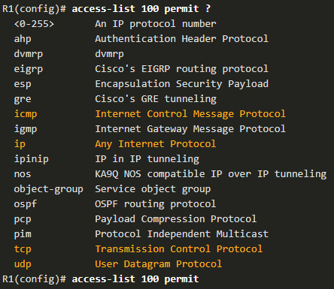
Configurar protocolos y puertos de ACL IPv4 extendidos
Opciones de protocolo
Las ACL extendidas se pueden filtrar por protocolo y número de puerto. Usar el símbolo "?" para obtener ayuda al ingresar a un ACE complejo. Los cuatro protocolos resaltados son las opciones más populares.
Notes:
5.0 - ACL para la configuración IPv4
5.4 Configuración de ACL IPv4 extendidas
5.4.3 — Protocolos y puertos

Slide 28
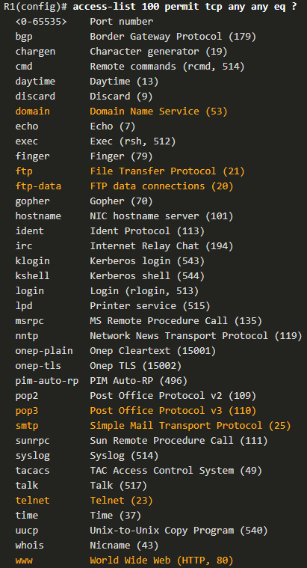
Configurar protocolos y puertos de ACL IPv4 extendidos (Cont.)
La selección de un protocolo influye en las opciones de puerto. Muchas opciones de puerto TCP están disponibles, como se muestra en la salida.
Notes:
5.0 - ACL para la configuración IPv4
5.4 Configuración de ACL IPv4 extendidas
5.4.3 — Protocolos y puertos

Slide 29


Ejemplos de configuración de números de puerto y protocolos de ACL IPv4 extendidos
Las ACL extendidas pueden filtrar en diferentes opciones de número de puerto y nombre de puerto.
En este ejemplo se configura una ACL 100 extendida para filtrar el tráfico HTTP. El primer ACE utiliza el nombre del puerto www. El segundo ACE utiliza el número de puerto 80. Ambas ACE logran exactamente el mismo resultado.
La configuración del número de puerto es necesaria cuando no aparece un nombre de protocolo específico, como SSH (número de puerto 22) o HTTPS (número de puerto 443), como se muestra en el siguiente ejemplo.
Notes:
5.0 - ACL para la configuración IPv4
5.4 Configuración de ACL IPv4 extendidas
5.4.4 — Ejemplos de configuración de protocolos y números de puerto

Slide 30
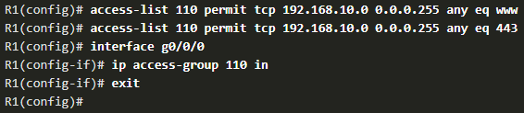
Configurar ACL IPv4 extendidas Aplicar una ACL IPv4 extendida numerada
En este ejemplo, la ACL permite que el tráfico HTTP y HTTPS de la red 192.168.10.0 vaya a cualquier destino.
Las ACL extendidas se pueden aplicar en varias ubicaciones. Sin embargo, normalmente se aplican cerca del origen. Aquí ACL 110 se aplica entrante en la interfaz R1 G0/0/0.
Notes:
5.0 - ACL para la configuración IPv4
5.4 Configuración de ACL IPv4 extendidas
5.4.5 — Aplicar una ACL IPv4 extendida numerada

Slide 31
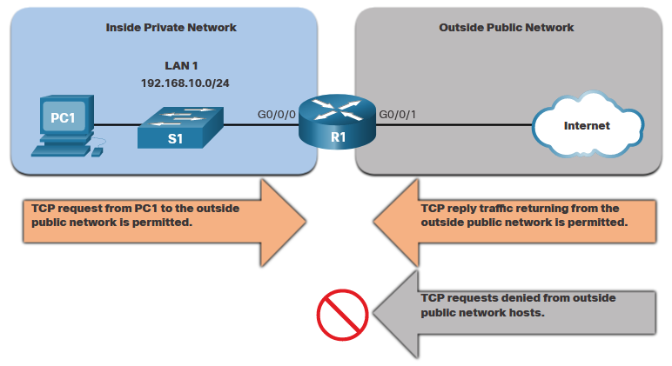
Configurar ACL IPv4 extendidas TCP Establecida ACL extendida
TCP también puede realizar servicios básicos de firewall con estado usando la palabra clave TCP established
La palabra clave established permite que el tráfico interno salga de la red privada interna y permite que el tráfico de respuesta devuelta entre en la red privada interna.
Se deniega el tráfico TCP generado por un host externo e intentando comunicarse con un host interno.
Notes:
5.0 - ACL para la configuración IPv4
5.4 Configuración de ACL IPv4 extendidas
5.4.6 — TCP Establecido ACL Extendida

Slide 32
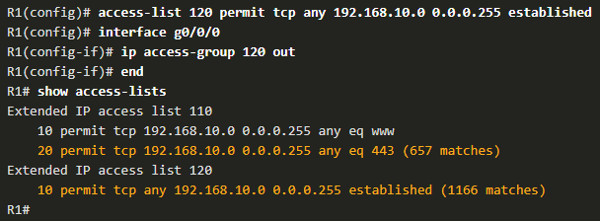
Configurar ACL IPv4 extendidas TCP Establecida ACL extendid(Cont.)\
ACL 120 está configurado para permitir sólo devolver tráfico web a los hosts internos. A continuación, la ACL se aplica saliente en la interfaz R1 G0/0/0.
El comando show access-lists muestra que los hosts internos están accediendo a los recursos web seguros desde Internet.
Nota: Si el segmento TCP que regresa tiene los bits ACK o de restablecimiento (RST) establecidos, que indican que el paquete pertenece a una conexión existente, se produce una coincidencia TCP.
Notes:
5.0 - ACL para la configuración IPv4
5.4 Configuración de ACL IPv4 extendidas
5.4.6 — TCP Establecida ACL Extendida (Cont.)

Slide 33

Configuración de las ACL IPv4 extendidas Creación de ACL extendidas denominadas
La asignación de nombres a las ACL hace más fácil comprender su función. Para crear una ACL extendida con nombre, utilice el comando ip access-list extended configuration.
En el ejemplo, se crea una ACL extendida con nombre llamada NO-FTP-ACCESS y el indicador cambia a modo de configuración ACL extendida con nombre. Las sentencias ACE se introducen en el modo de subconfiguración de ACL extendido con nombre.
Notes:
5.0 - ACL para la configuración IPv4
5.4 Configuración de ACL IPv4 extendidas
5.4.7 — Sintaxis de ACL IPv4 extendida con nombre

Slide 34
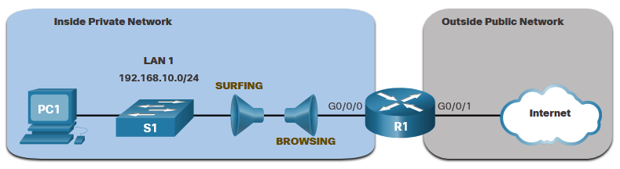
Configuración de las ACL IPv4 extendidas Creación de ACL extendidas denominadas
La topología a continuación se utiliza para demostrar la configuración y aplicación de dos ACL IPv4 extendidas con nombre a una interfaz:
SURF - Esto permitirá que dentro del tráfico HTTP y HTTPS salga a Internet.
Navegación - Esto solo permitirá devolver tráfico web a los hosts internos mientras que todo el resto del tráfico que sale de la interfaz R1 G0/0/0 está implícitamente denegado.
Notes:
5.0 - ACL para la configuración IPv4
5.4 Configuración de ACL IPv4 extendidas
5.4.8 — Ejemplo de ACL IPv4 extendida con nombre

Slide 35
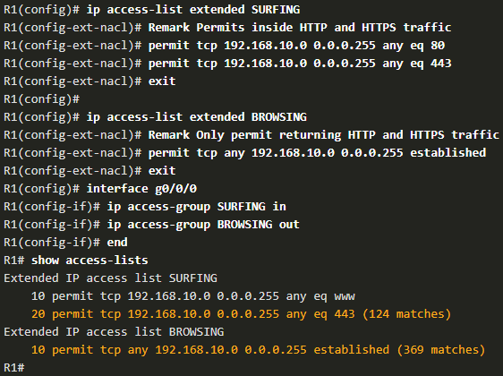
Ejemplo de Configuración de ACL IPv4 extendidas denominadas ACL IPv4 extendida (Cont.)
La ACL de SURF permite que el tráfico HTTP y HTTPS de los usuarios internos salga de la interfaz G0/0/1 conectada a Internet. La ACL de navegación permite que el tráfico web que regrese de Internet vuelva a la red privada interna.
La ACL de SURF se aplica entrante y la ACL de navegación se aplica saliente en la interfaz R1 G0/0/0.
Notes:
5.0 - ACL para la configuración IPv4
5.4 Configuración de ACL IPv4 extendidas
5.4.8 — Ejemplo de ACL IPv4 extendida con nombre (cont.)

Slide 36
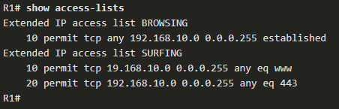
Ejemplo de Configuración de ACL IPv4 extendidas denominadas ACL IPv4 extendida (Cont.)
Para verificar las estadísticas de ACL, ejecute el comando show access-lists.
Observe que los contadores HTTPS seguros de permiso (es decir, eq 443) en la ACL de SURF y los contadores de retorno establecidos en la ACL de navegación han aumentado.
Notes:
5.0 - ACL para la configuración IPv4
5.4 Configuración de ACL IPv4 extendidas
5.4.8 — Ejemplo de ACL IPv4 extendida con nombre (cont.)

Slide 37
Configuración de las ACL IPv4 extendidas Edición de ACL extendidas
Una ACL extendida se puede editar utilizando un editor de texto cuando se requieren muchos cambios. O bien, si la edición se aplica a una o dos ACE, se pueden utilizar números de secuencia.
Por ejemplo:
El número de secuencia ACE 10 de la ACL de SURF tiene una dirección de red IP de origen incorrecta.
Notes:
5.0 - ACL para la configuración IPv4
5.4 Configuración de ACL IPv4 extendidas
5.4.9 — Editar ACL extendidas

Slide 38
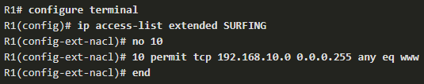
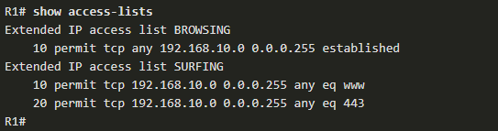
Configuración de las ACL IPv4 extendidas Edición de ACL extendida(Cont.)
Para corregir este error, la sentencia original se elimina con el comando no sequence_# y la sentencia corregida se agrega reemplazando la sentencia original.
El resultado del comando show access-lists verifica el cambio de configuración.
Notes:
5.0 - ACL para la configuración IPv4
5.4 Configuración de ACL IPv4 extendidas
5.4.9 — Editar ACL extendidas (cont.)

Slide 39
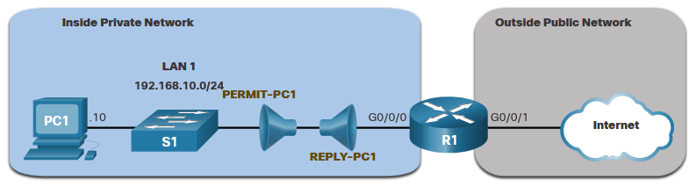
Configuración de ACL IPv4 Extendidas Otro ejemplo de ACL IPv4 Extendida
Se crearán dos ACL extendidas con nombre:
PERMIT-PC1 - Esto sólo permitirá el acceso TCP PC1 a Internet y denegará todos los demás hosts de la red privada.
REPLY-PC1 - Esto sólo permitirá que el tráfico TCP devuelto especificado a PC1 deniegue implícitamente todo el resto del tráfico.
Notes:
5.0 - ACL para la configuración IPv4
5.4 Configuración de ACL IPv4 extendidas
5.4.10 — Otro ejemplo de ACL IPv4 extendida

Slide 40
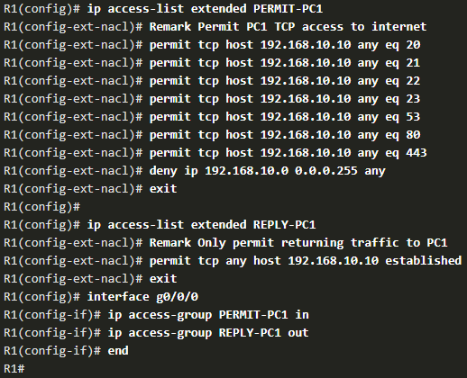
Configuración de ACL IPv4 Extendidas Otro ejemplo de ACL IPv4 Extendida (Cont.)
La ACL PERMIT-PC1 permite el acceso TCP PC1 (192.168.10.10) al tráfico FTP, SSH, Telnet, DNS, HTTP y HTTPS.
La ACL REPLY-PC1 permitirá el tráfico de retorno a PC1.
La ACL PERMIT-PC1 se aplica entrante y la ACL REPLY-PC1 se aplica saliente en la interfaz R1 G0/0/0.
Notes:
5.0 - ACL para la configuración IPv4
5.4 Configuración de ACL IPv4 extendidas
5.4.10 — Otro ejemplo de ACL IPv4 extendida (cont.)

Slide 41
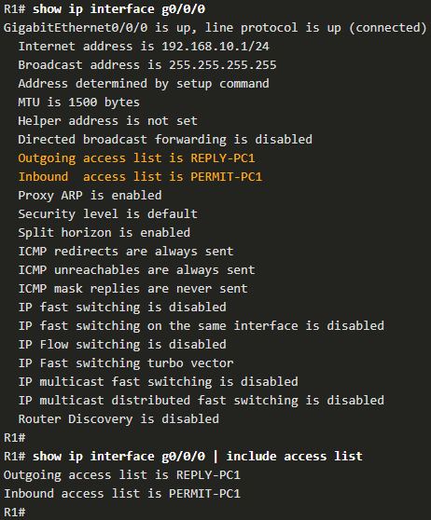
Configuración de las ACL IPv4 extendidas Verificación de ACL extendidas
El comando show ip interface se utiliza para verificar la ACL en la interfaz y el sentido en el que se aplicó.
Notes:
5.0 - ACL para la configuración IPv4
5.4 Configuración de ACL IPv4 extendidas
5.4.11 — Verificar ACL extendidas

Slide 42
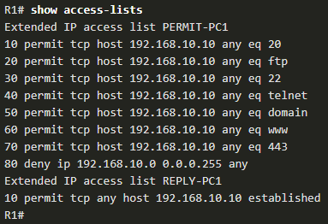
Configuración de ACL IPv4 extendidas Verifique ACLs extendidas (Cont.)
El comando show access-lists se puede utilizar para confirmar que las ACL funcionan como se esperaba. El comando muestra contadores estadísticos que aumentan cada vez que se hace coincidir una ACE.
Nota: Se debe generar tráfico para verificar el funcionamiento de la ACL.
Notes:
5.0 - ACL para la configuración IPv4
5.4 Configuración de ACL IPv4 extendidas
5.4.11 — Verificar ACL extendidas (cont.)

Slide 43
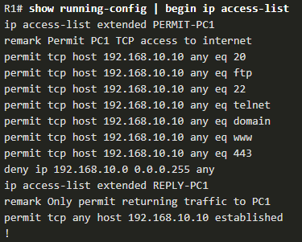
Configuración de ACL IPv4 extendidas Verifique ACLs extendidas (Cont.)
El comando show running-config se puede utilizar para validar lo que se configuró. El comando también muestra las observaciones configuradas.
Notes:
5.0 - ACL para la configuración IPv4
5.4 Configuración de ACL IPv4 extendidas
5.4.11 — Verificar ACL extendidas

Slide 44
Configurar las ACL IPv4 extendidas Packet Tracer - Configurar las ACL IPv4 extendidas: escenario 1
En esta actividad de Packet Tracer, cumplirá los siguientes objetivos:
Configurar, aplicar y verificar una ACL extendida numerada
Configurar, aplicar y verificar una ACL extendida con nombre
Notes:
5.0 - ACL para la configuración IPv4
5.4 Configuración de ACL IPv4 extendidas
5.4.12 – Packet Tracer: configuración de ACL extendidas, situación 1

Slide 45
Configurar las ACL de IPv4 extendidas Packet Tracer— Configurar ACL IPv4 Extendidas - Escenario 2
En esta actividad de Packet Tracer, cumplirá los siguientes objetivos:
Configurar una ACL extendida y nombrada
Aplicar y verificar la ACL extendida
Notes:
5.0 - ACL para la configuración IPv4
5.4 Configuración de ACL IPv4 extendidas
5.4.13 – Packet Tracer: configuración de ACL extendidas, situación 2

Slide 46
5.5 - Módulo de práctica y cuestionario
Notes:
5- ACL para configuración IPv4
5.5 – Práctica del módulo y cuestionario

Slide 47
Módulo de práctica y Quiz Packet Tracer – Desafío de implementación de ACL IPv4
En esta actividad de Packet Tracer, cumplirá los siguientes objetivos:
Configurar un router con ACL estándar nombrada
Configurar un router con ACL extendida nombradas
Configurar un router con ACL extendidas para cumplir con requisitos de comunicación específicos
Configurar una ACL para controlar el acceso a las líneas de terminal de dispositivos de red
Configurar las interfaces de router adecuadas con ACL en la dirección apropiada
Verificar el funcionamiento de las ACL configuradas
Notes:
5.0 - ACL para la configuración IPv4
5.5 – Práctica del módulo y cuestionario
5.5.1 — Packet Tracer — Desafío de implementación de ACL IPv4

Slide 48
Práctica del módulo y cuestionario Lab — Configurar y verificar ACL IPv4 extendidas
En esta práctica de laboratorio se cumplirán los siguientes objetivos:
Armar la red y configurar los ajustes básicos de los dispositivos
Configurar y verificar de IPv4 ACL extendidas
Notes:
5.0 - ACL para la configuración IPv4
5.5 – Práctica del módulo y cuestionario
5.5.2 — Lab — Configurar y verificar ACL IPv4 extendidas

Slide 49
Módule 5: ACLs para configuración IPv4 Nuevos términos y comandos
numbered extended ACL named extended ACL numbered standard ACL named standard ACL ip access-list standard no ip access-list standard ip access-list extended ip access-list ip access-group show access-lists clear access-list counters access-class established

